Slide 1
Banläggningskonferens

Slide 2
Program
Årets tävlingar
Bankontrollantens uppdrag
Jämförelser gula och orange banor andra distrikt
Motioner till Förbundsmötet
Övrigt

Slide 3
Bankontroll
Svårt att få in banor i god tid, speciellt för ungdomsserien.
Skicka inte pdf utan OCAD-filer eller motsv. Glöm inte kartfilen!
Bankontrollant ska ha godkänt banor innan de skickas till BlOF.

Slide 4
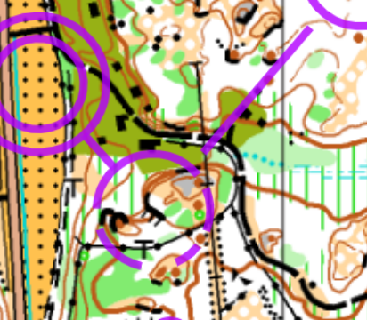
”Incidenter”
Olämplig sista kontroll vårracet lång
Långa segrartider Sprinthelgen etapp 2 och Havs-OL lång

Slide 5
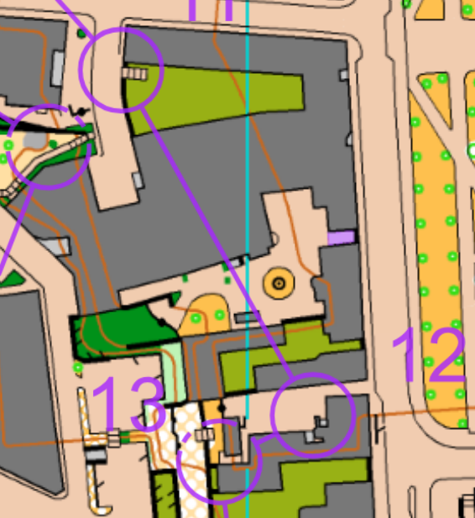
Öppna portar USM sprint

Slide 6
Segrartider Lång

Slide 7
Segrartider Medel

Slide 8
Segrartider Sprint

Slide 9
Bankontroll
Bankontrollen ska omfatta:
• Kontroll av terrängbeskrivning.
• Teoretisk granskning av banförslagen.
• Praktisk terrängkontroll.
• Teoretisk kontroll av banor och kontrollbeskrivningar.
• Kontroll av utsättning och provlöpning.
• Kontroll av banpåtryck.

Slide 10
Kontroll av terrängbeskrivning
Terrängbeskrivningen ska kontrolleras och godkännas av bankontrollanten innan inbjudan sänds ut. Följande ska beaktas:
• Att terrängbeskrivningen ger en riktig bild av området.
• Att SOFT:s anvisningar för terrängbeskrivning har följts.
• Att hänsyn tagits till förändringar i undervegetation och dylikt som kan inträffa fram till tidpunkten för tävlingen.

Slide 11
Teoretisk granskning av banförslag och kontrollbeskrivningar
Senast tre månader före tävling ska banläggaren kontakta bankontrollanten och ge tillfälle att granska banförslagen som vid denna tidpunkt bör vara preliminära. Samråd med markägare och jakträttsinnehavare ska vara klara.
Följande ska kontrolleras:
• Att samrådet inte lett till konflikter som arrangören inte själv kan lösa.
• Att tävlingskartan är färdig senast två månader före tävlingsdagen.
• Att tävlingsmarkerna är utnyttjade så att banorna går fram genom de för respektive klass lämpligaste terrängpartierna.
• Att klassernas banor har rätt svårighetsnivå, beräknad segrartid, samt banlängd.
• Att banornas uppläggning inte inbjuder till att passera genom förbudsområden.
• Att SOFT:s regler och anvisningar för elitklasser tillämpas.
• Att kombinationer av olika klasser på samma bana eller kontroller sker med omsorg.
• Att banorna följer anvisningar för undvikande av markpåverkan och viltstörningar.
• Att olika banors kontroller placeras med omsorg. Trots kontrollers olika kontrollkoder (kodsiffror) ska risken för felstämpling minimeras. Stort avstånd mellan kontroller är särskilt viktigt vid samma typ av kontrollföremål och kontrollföremål som liknar varandra

Slide 12
Praktisk terrängkontroll
Terrängkontrollen ska vara klar senast en månad innan tävlingen genomförs. Följande ska genom banläggarens försorg vara klart:
• Kontrollerna ska vara märkta på lämpligt sätt. Märkningen ska sitta på exakt det ställe och i det höjdläge där skärmen eller reflexen ska placeras.
• Bankontrollanten ska ha fått banförslag i regel i form av en fil med karta, bana och kontrollbeskrivning för samtliga klasser.
Vid terrängkontrollen ska följande beaktas:
• Att terrängförhållandena på sträckorna klart framgår av kartan.
• Att förbudsområden markeras i terrängen och på kartan.
• Att startplatser, mål och kontroller är rätt placerade.
• Att svårighetsnivån och terrängframkomligheten på de olika banorna är väl avvägd mot kraven i de olika klasserna.
• Att kartan inom kontrollringen och vid nära belägna inläsningspunkter väl stämmer överens med terrängen. Kartbilden inom ringen ska vara läsbar så att ingen tvekan råder om vilken kontrollpunkt som avses.
• Att kontrollmarkeringens placering är riktig och att dess synlighet är anpassad efter det kartläsningsstöd den tävlande har när han eller han närmar sig kontrollpunkten.
• Att kontrollmarkeringens synlighet är anpassad till de klasser som besöker punkten och att dess placering anpassas efter kontrollkaraktären. En stämplande tävlande får inte vara avsevärt lättare att upptäcka än kontrollmarkeringen.
• Att kontrollbeskrivning motsvarar kontrollernas karaktär och i övrigt följer anvisningarna.

Slide 13
Signering av kartor och kontrollbeskrivningar
När banor och kontrollbeskrivningar är fastställda ska bankontrollanten signera ett originalexemplar av varje godkänd bana och kontrollbeskrivning. Bankontrollanten ska dessutom förvissa sig om att tillräcklig kontroll genom arrangörens försorg genomförs vid påtryckning eller inritning av banor samt vid kopiering av kontrollbeskrivningar.
Kontroll av utsättning och provlöpning
Bankontrollanten ska kontrollera att kontrollutsättningen organiseras på ett sätt som säker-ställer att rätt kontrollmarkering placeras på rätt plats och att detta arbete är klart i rätt tid.
Följande ska beaktas:
• Att kontrollmarkering enligt SOFT:s regelverk används.
• Att kontrollmarkeringarna sätts ut vid lämplig tidpunkt.
• Att kontrollutsättarna får instruktion om hur och var kontrollmarkeringarna ska placeras.
• Att arrangören kontrollerar att rätt kontrollmarkering hamnar på rätt plats genom att märkbrickan redovisas.
• Att arrangören tävlingsdagen kontrollerar samtliga kontrollmarkeringar före första start.
• Att väg-, frizons- och kontrollvakter vid behov placeras ut.

Slide 14
FIKA

Slide 15
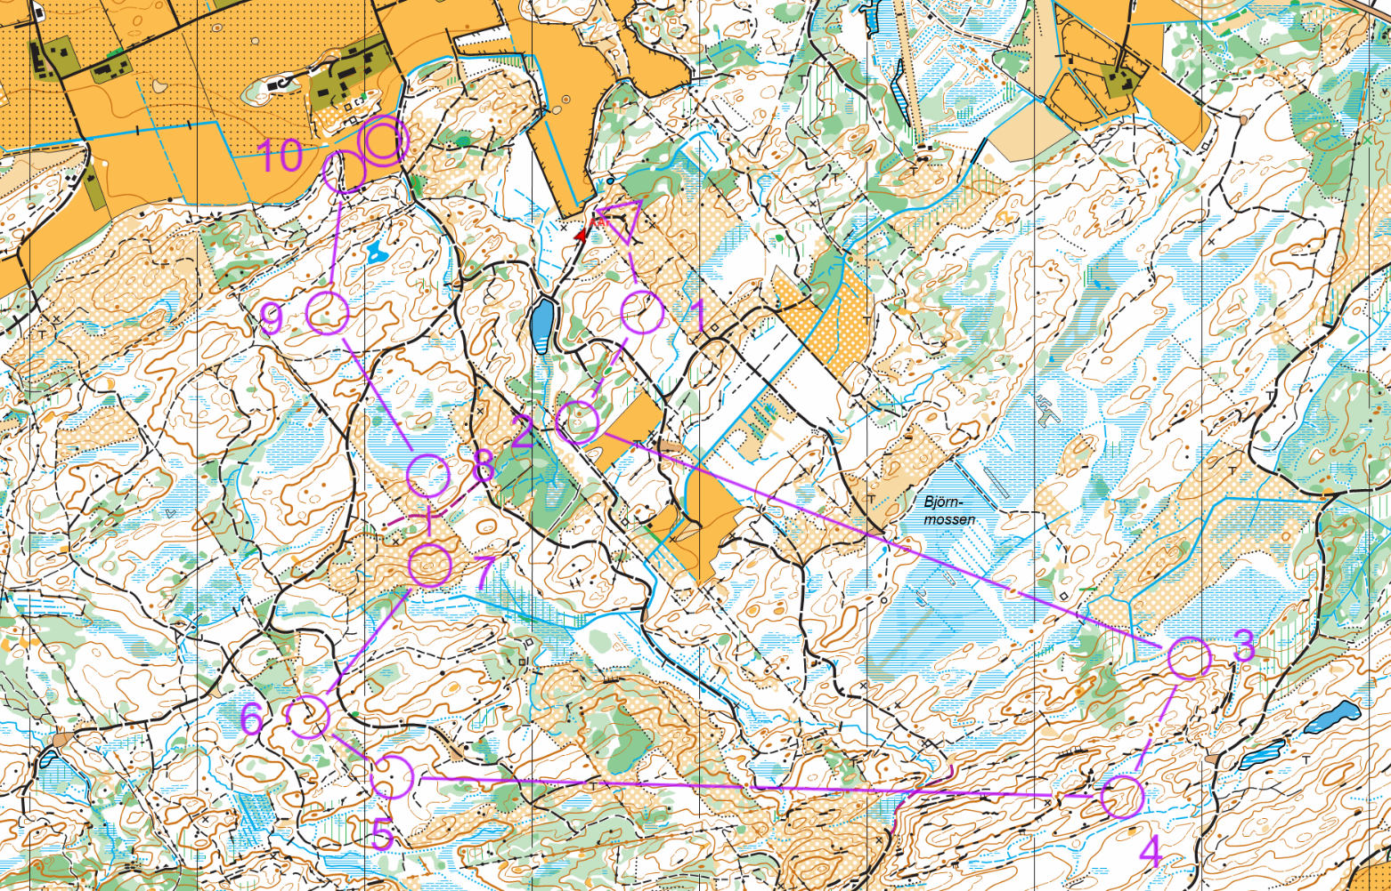
Öjetrampen H14

Slide 16
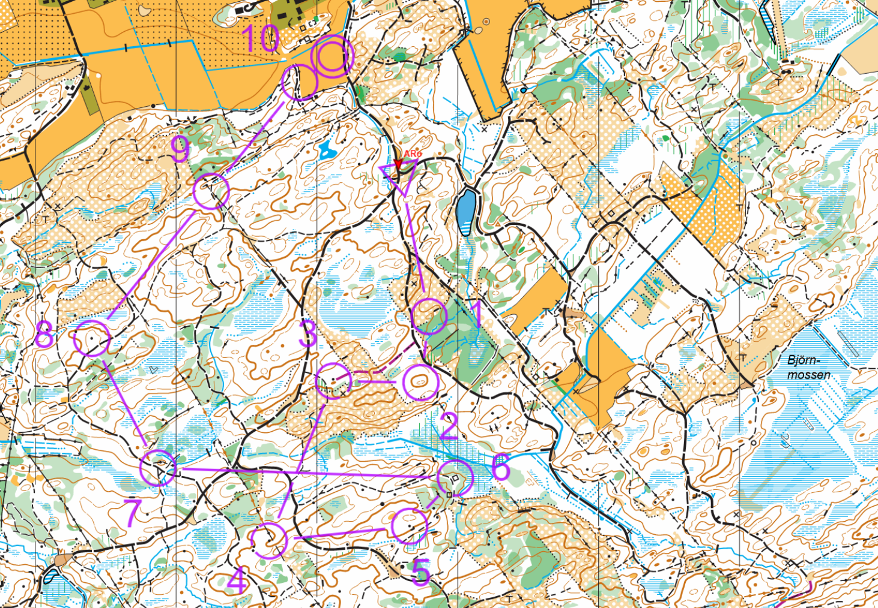
Öjetrampen H 12

Slide 17
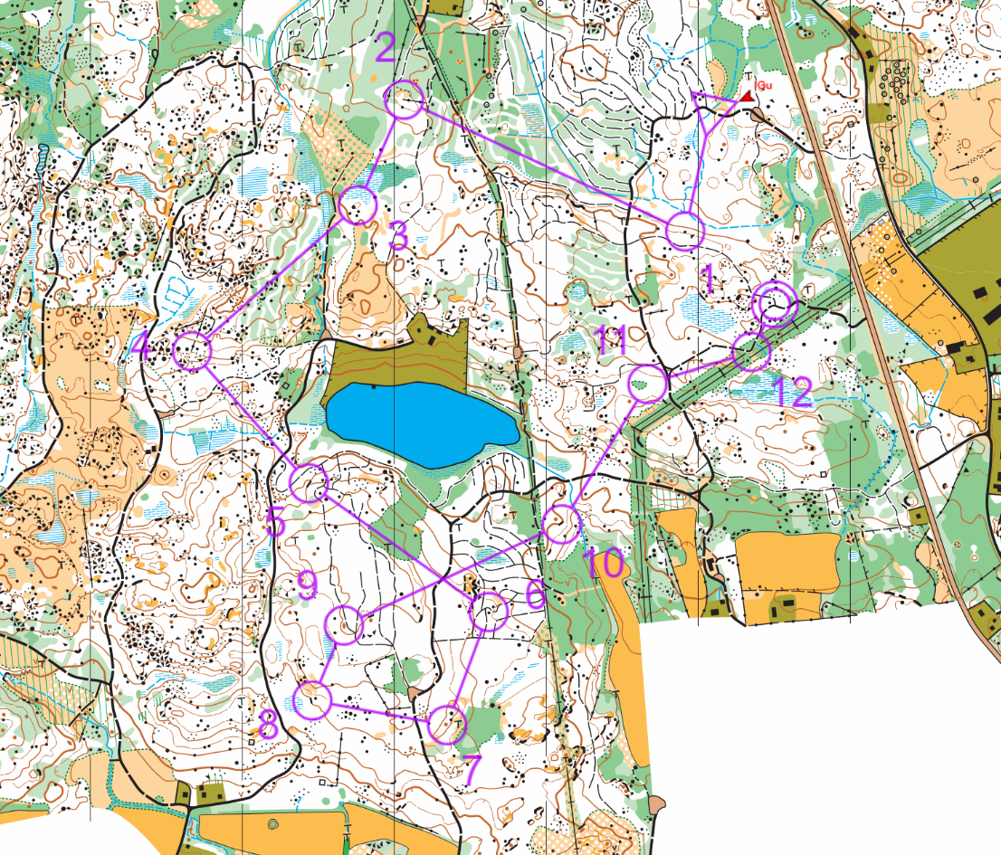
Dackefejden H14

Slide 18
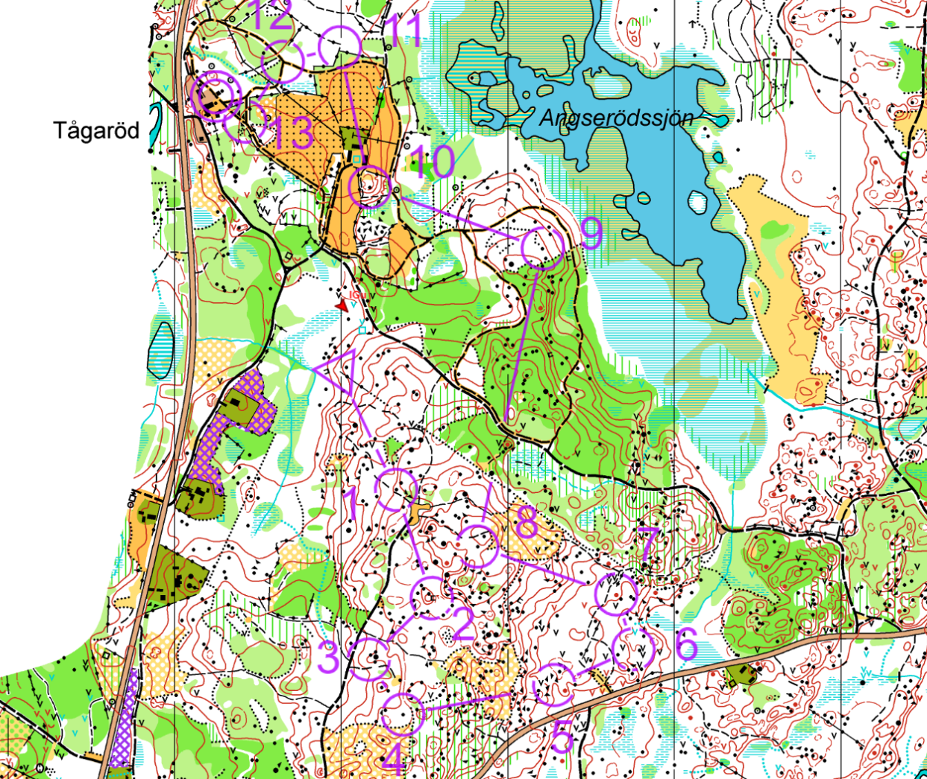

Slide 19
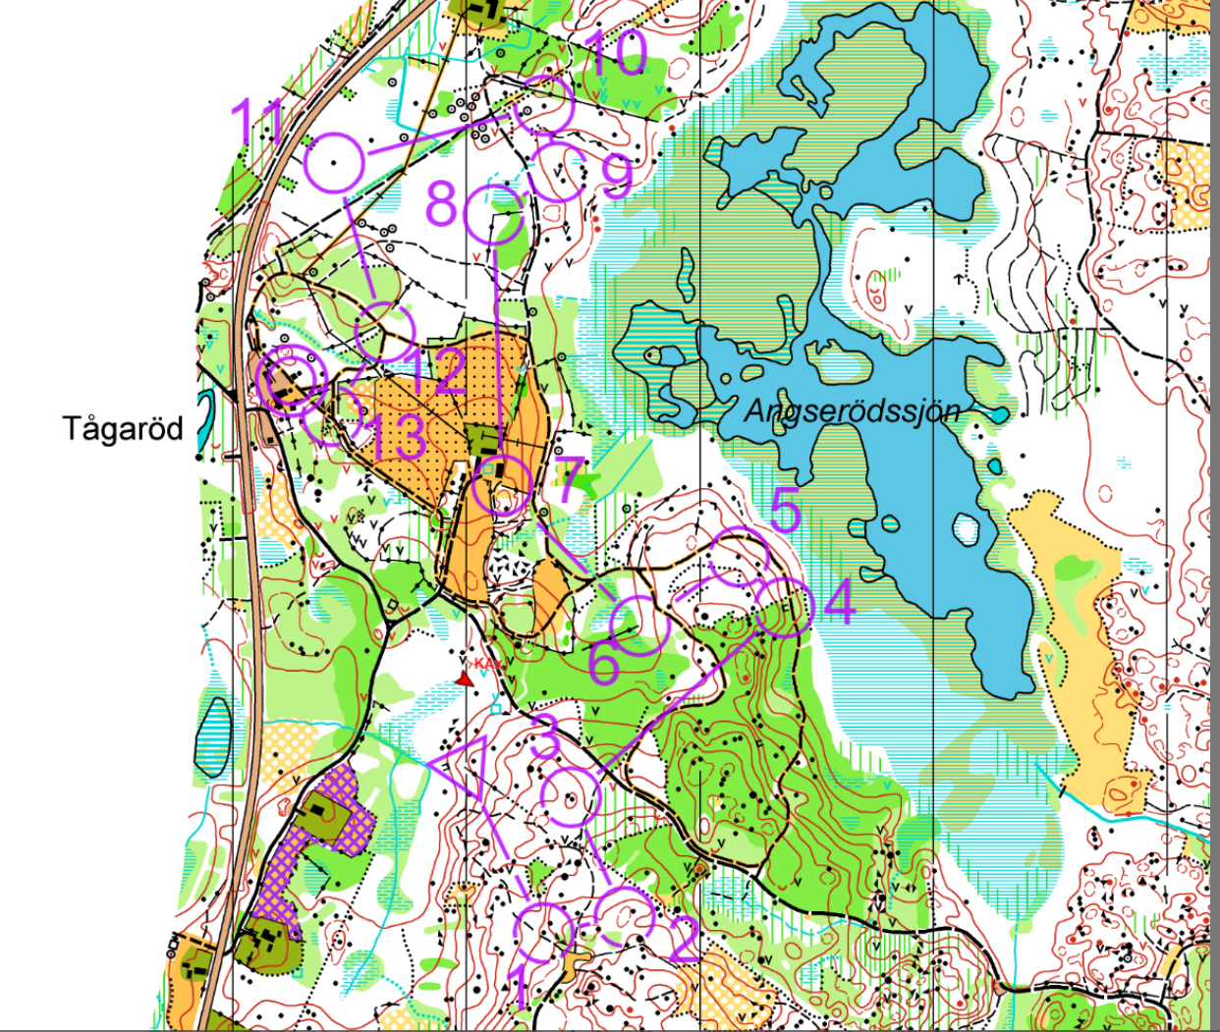

Slide 20
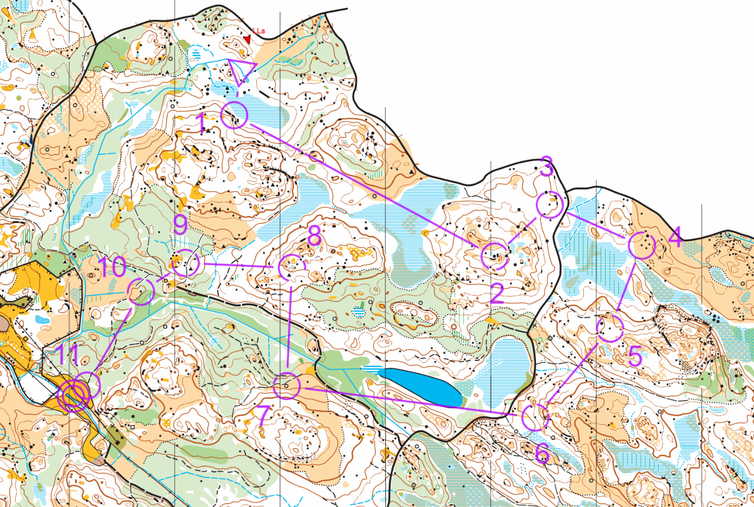
Kolmårdsträffen H 14

Slide 21
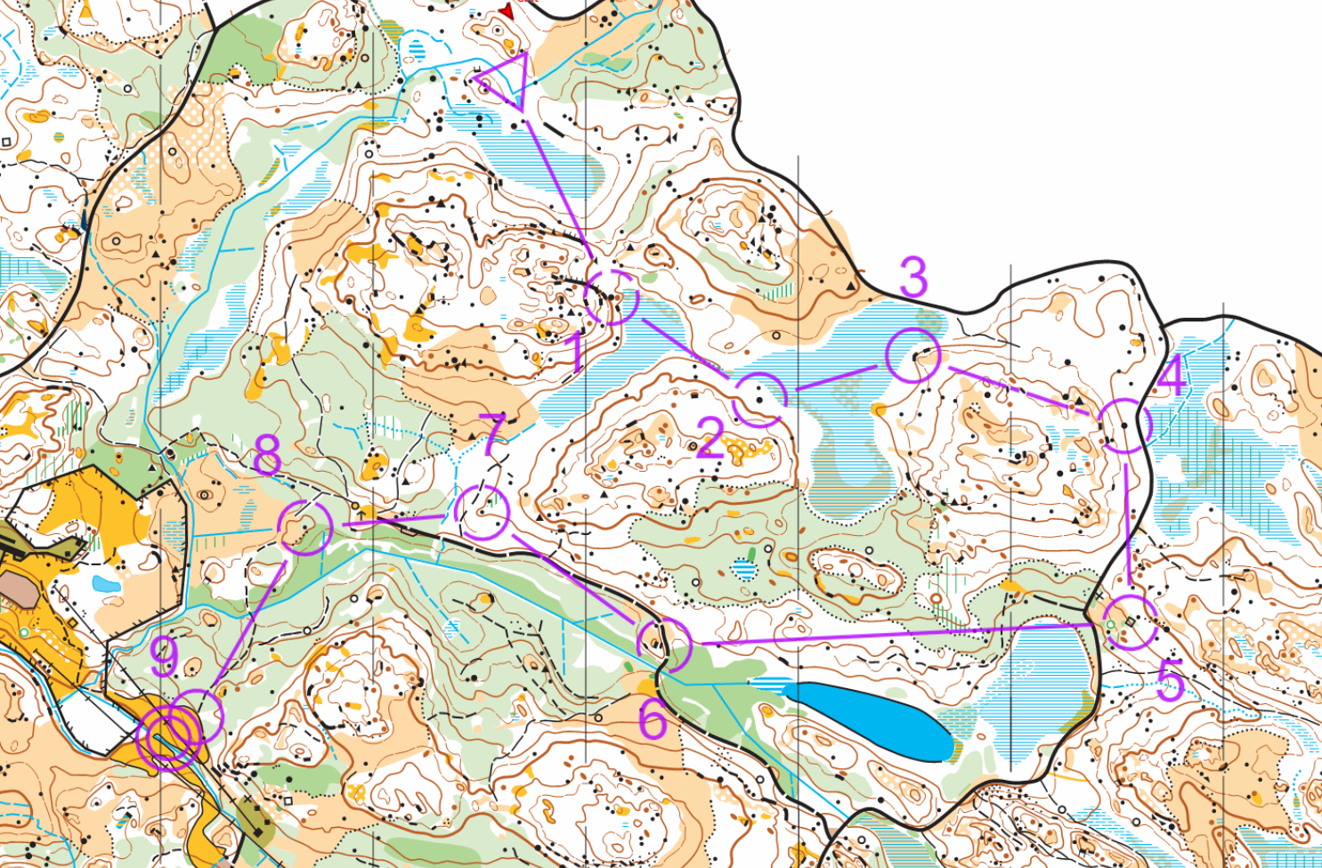
Kolmårdsträffen H 12

Slide 22
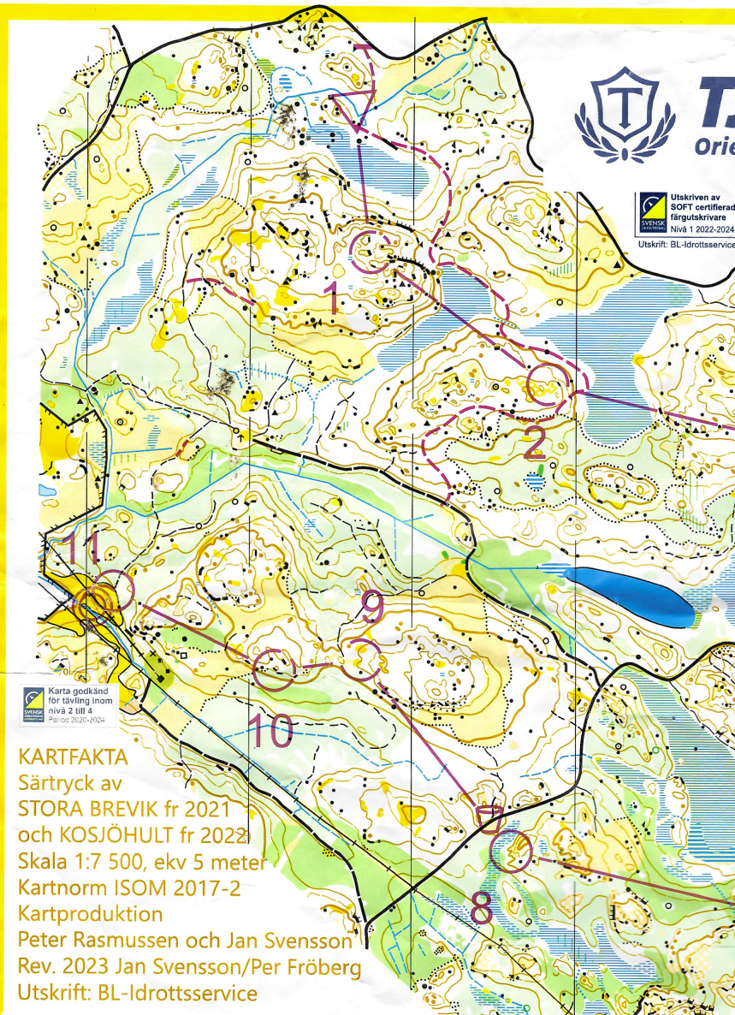

Slide 23
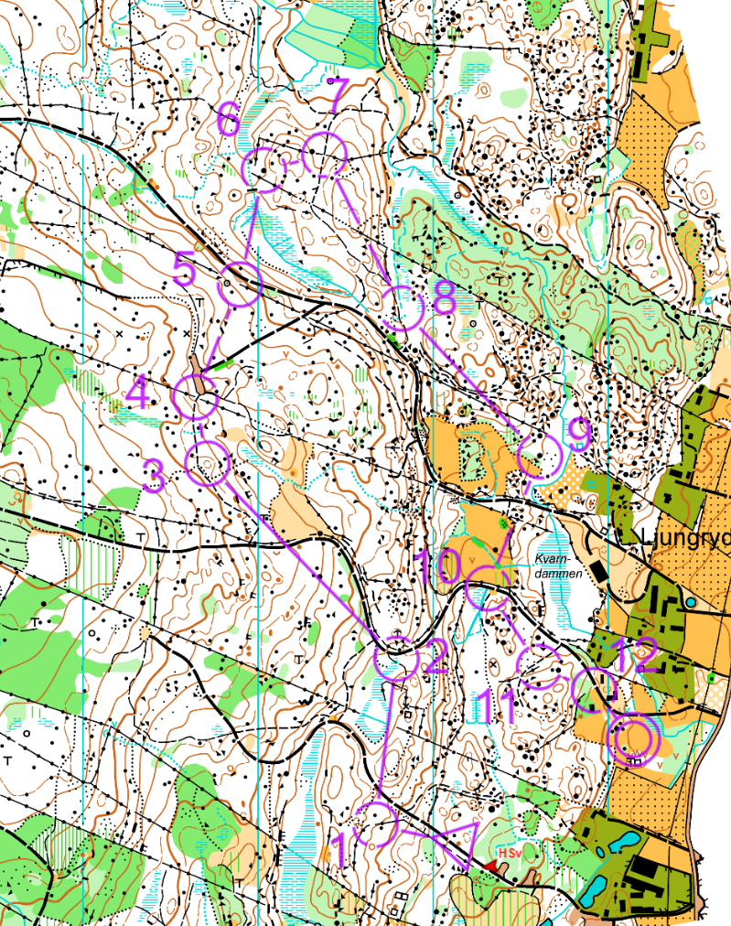

Slide 24
Motioner
Motioner Forbundsmote

Slide 25

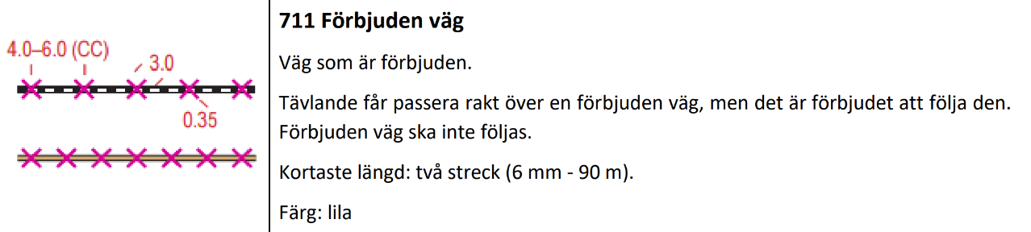
Övrigt

